Slide 1

Звідки сніданок приходить до мене?

Slide 2
Їжа приходить із ферм.

Slide 3
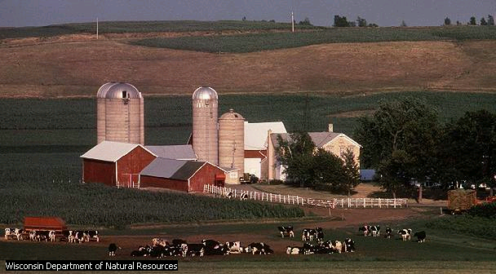
Корови живуть на молочних фермах.

Slide 4
Корови дають молоко.
Фермери доять корів.

Slide 5
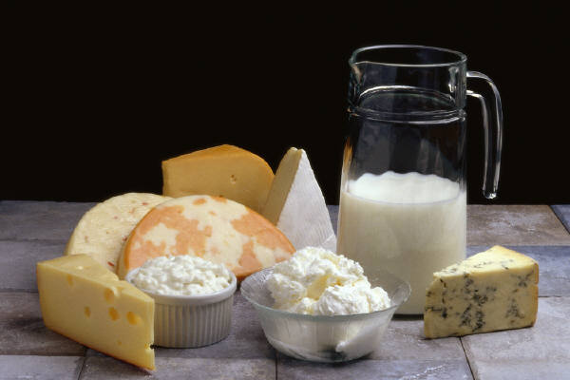
Сир, сметану і масло виробляють з молока.

Slide 6
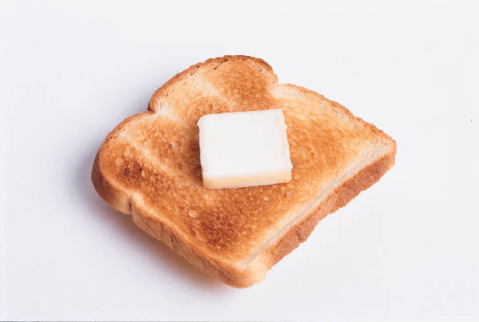
Молоко, яке я п’ю на сніданок, приходить з молочної ферми.
Масло на мій бутерброд також приходить із молочної ферми.

Slide 7
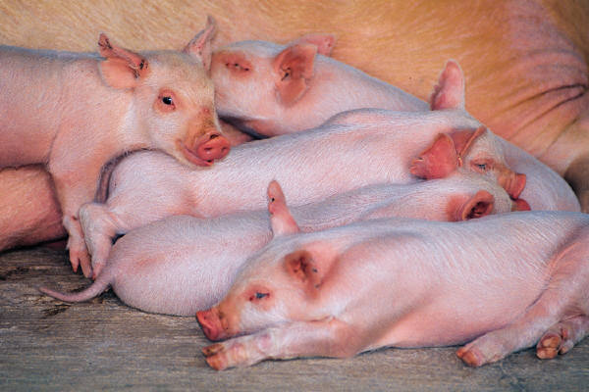
Курчата, качки, свині і корови живуть на фермах.

Slide 8
Курки живуть на фермах.
Вони несуть яйця.

Slide 9
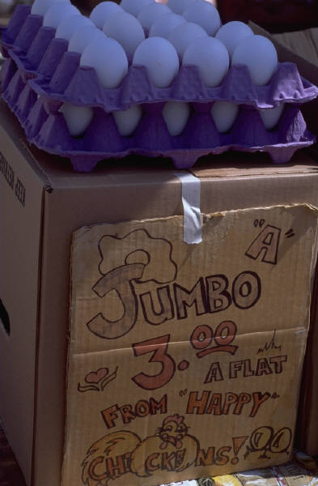
Фермери збирають яйця на продаж.

Slide 10
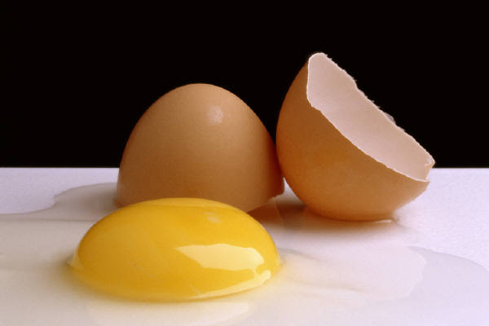
Яйця я отримую на сніданок, коли кури їх знесуть на фермі.

Slide 11
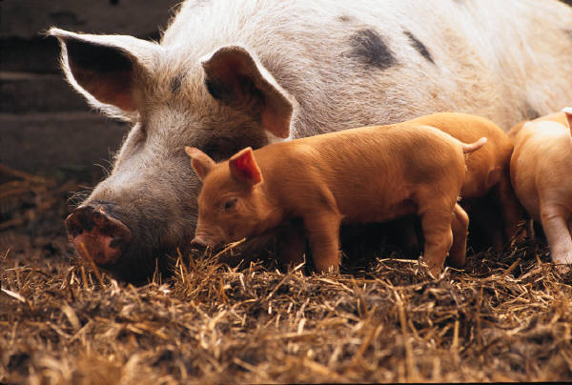
Бекон, шинку, ковбасу роблять із свиней.
Фермери вирощують свиней. Вони продають їх м’ясо.

Slide 12
Бекон я отримую на сніданок з ферми. Колись він був свинею.

Slide 13
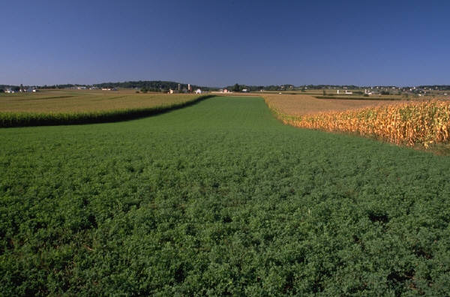
  Зернові вирощують на фермах.

Slide 14
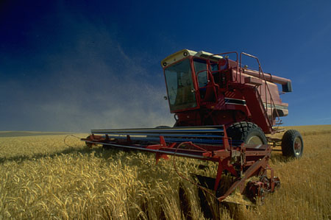
Фермери збирають урожай та продають його.

Slide 15
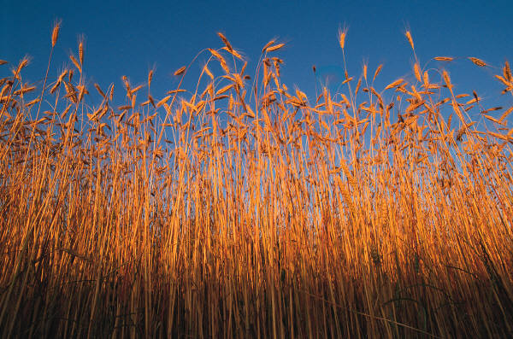
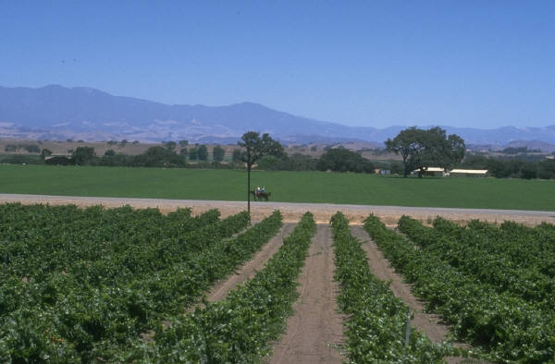
Пшениця, кукурудза, рис та інші зернові вирощують на фермі.
Фрукти та овочі також вирощують на фермах.

Slide 16
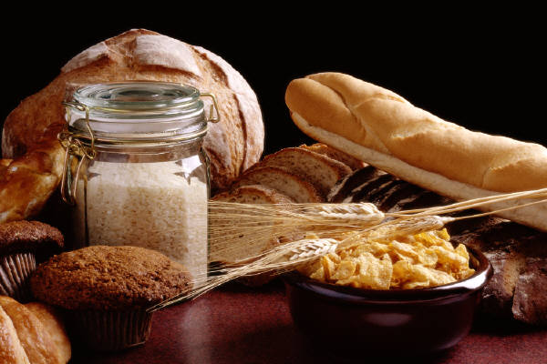
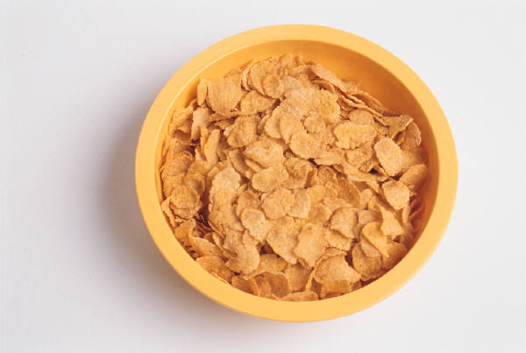
З пшениці роблять хліб.
Пластівці роблять з пшениці, кукурудзи та рису.

Slide 17
Тости на сніданок я отримую з зерна, вирощеного на фермі.

Slide 18
Із апельсинів я маю сік на сніданок.
Апельсини ростуть на деревах.
Фермери збирають апельсини з дерев.

Slide 19
Весь мій сніданок прийшов до мене із ферми.
яйця
бекон
тости
масло
сік
молоко

Slide 20
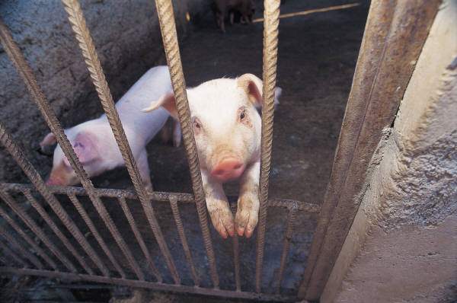
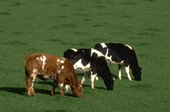
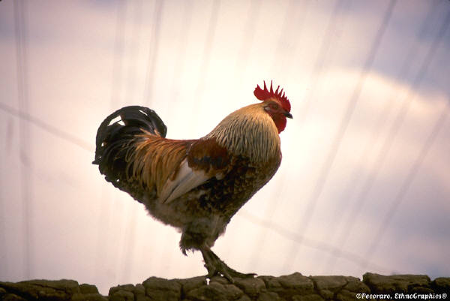
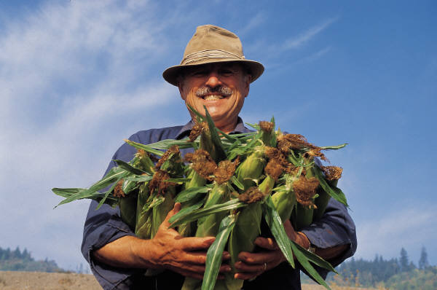
Дякую
свиням
коровам
курям
фермерам

